Slide 1
Alhambra
1834
Jules Goury + Owen Jones
Proveli 6 meseci tamo, dobili koleru, Jules umro
Izdato u Londonu 1842

Slide 5
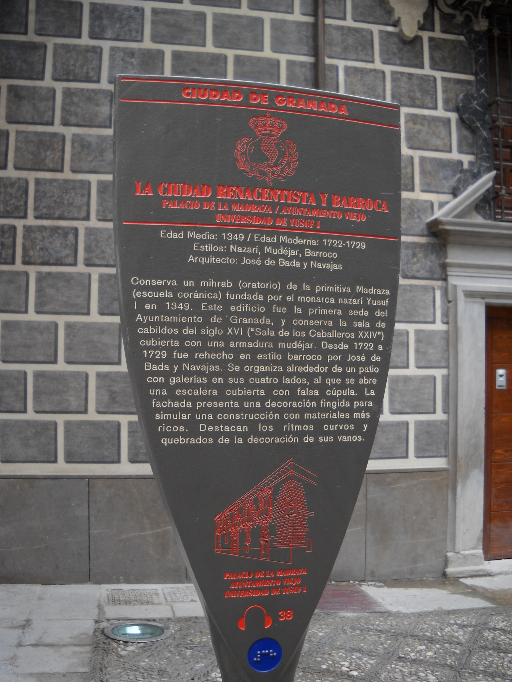

Slide 8
Granada
U vreme invazije Arapa na Španiju, bilo je na mestu gde je sada Granada brdo koje se uzdiže neposredno iznad „Kampo del Principe“— jaka tvrđava, nazvana Karnattah, koja je posle predaje arapima data Jevrejima kao prebivalište, odakle je dobila ime Karnatah Al-jalihoud, ili "Granada Jevreja“.

Slide 9
Zamak Alhambra za Jevreje
30. marta 1492. u osvojenoj Alhambri, španski katolicki suvereni su dekretom proterali Jevreje iz svih svojih pokrajina
Najveca katastrofa u istoriji Jevreja u srednjovekovnoj Evropi.
Četiri meseca kasnije, do jula31, svi su otišli.

Slide 10
Alhambra
Zamak/tvrdjava koji se zvao Kal’at Al-hamrâ
(crveni zamak)
Mohamed I je sazidao palatu u zidinama zamka/utvrdjenja
Kasru-al-hamrâ
Mohamed II te Mohamed III su dozidali palatu, ali
Jusuf I je najzasluzniji za svu lepotu palate

Slide 11
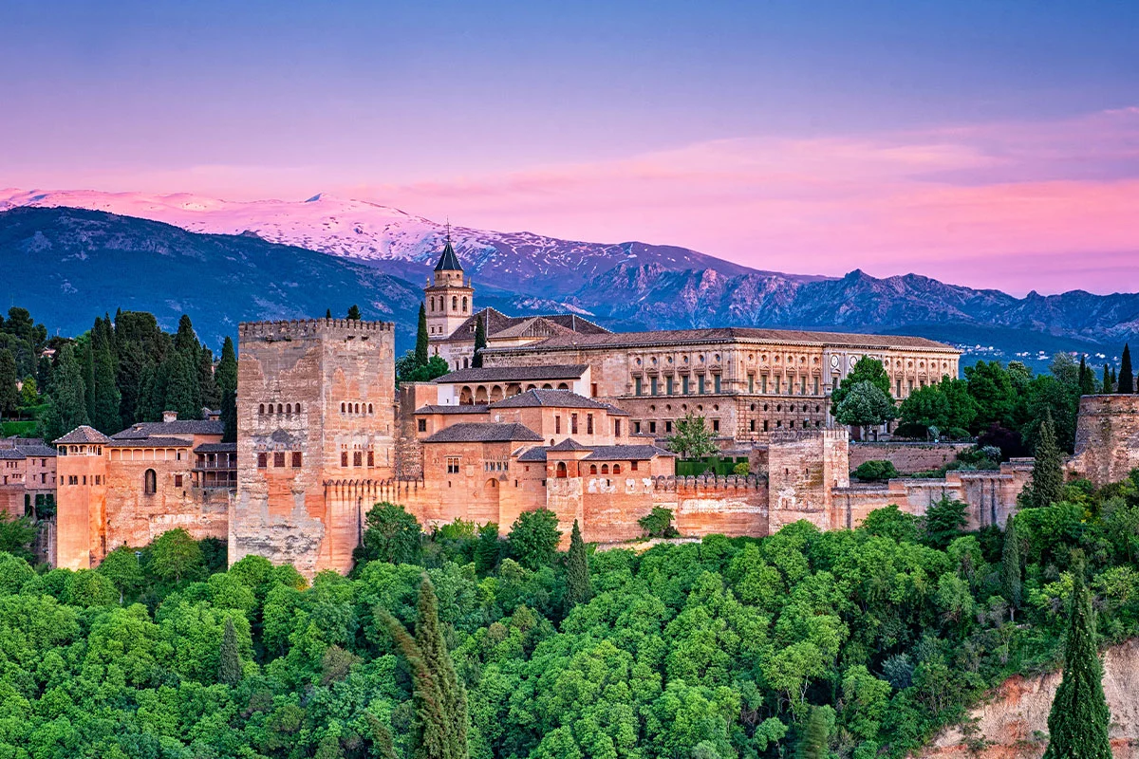

Slide 12
Jusuf I
Sve je zidove palate prekrecio i preuredio
Pozlatio reljefe
To je kostalo vise nego sto su “umeli da racunaju”
Smatrali su da ume da pretvara metal u zlato I da odatle potice bogatstvo koje je potrosio na renoviranje palate
Ubijen 1353 (36 godina)
Mohamed V, njegov sin ga nasledio, napravio azil za ludake
Jusufi i Muhamedi su se smenjivali – Muhamed XII zadnji
2. januara 1492. preuzeli katolici

Slide 13
Abu alHajaj Jusuf ibn Ismail
Jusuf I od Granade

Slide 14
Katolici uništili:
Nema harema?
Nema prostorija za osoblje
Uništeno puno soba da se napravi palata Karlu V
Ko zna Koliko je tu lepote jos bilo?

Slide 15
Vazno
Andaluzija – vrelina sparina
Voda, doveli su sa okolnih brda
Mnogo fontana I vodopada napravljeno da se osvezi vazduh
U palati prijatno kad je napolju 40C

Slide 17
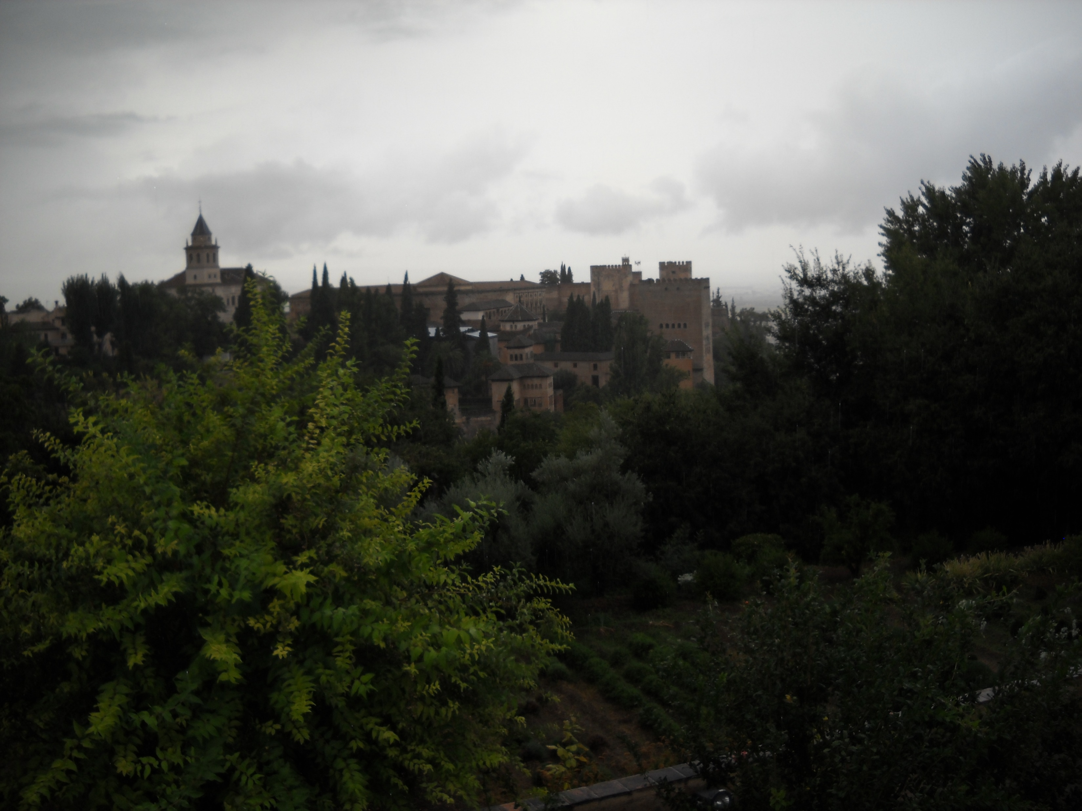

Slide 19
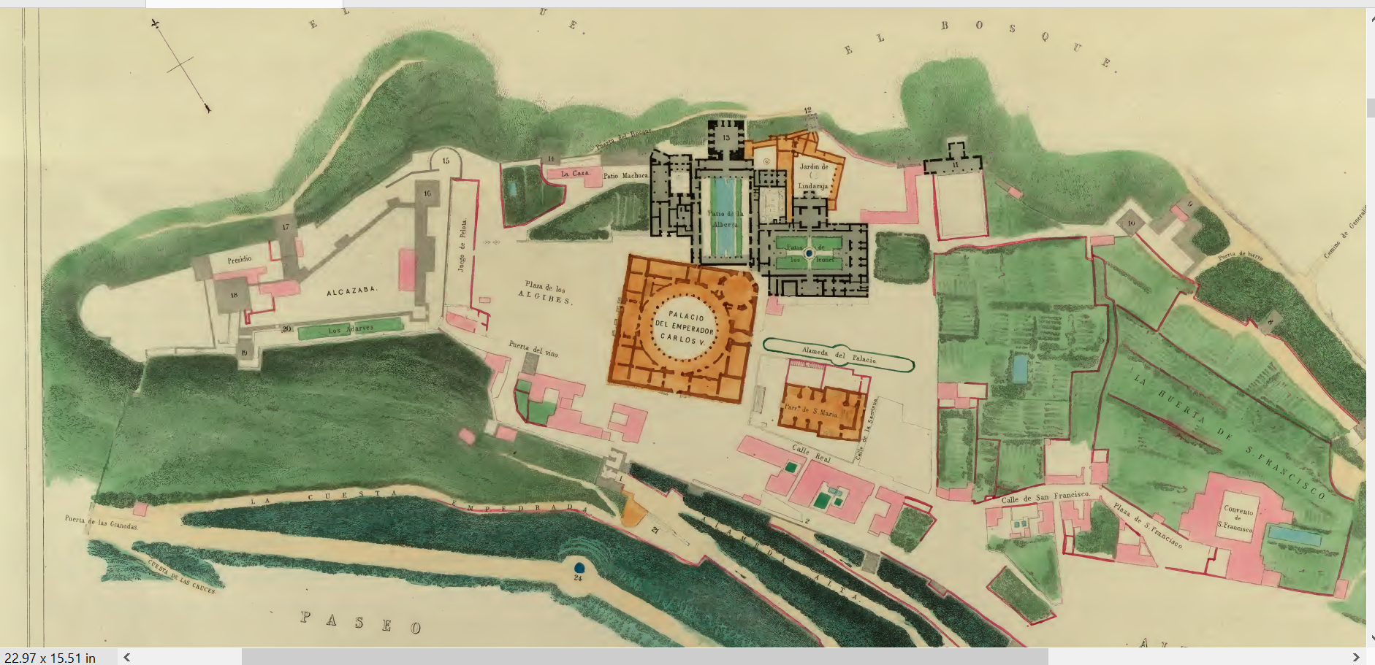

Slide 22
Ulaz je kroz kapiju pravde
Bâbu-sh-sharVah, sazidao sultan Abdul hajaj Jusuf, sin sultana Abdul-walid ibn Nasr

Slide 24
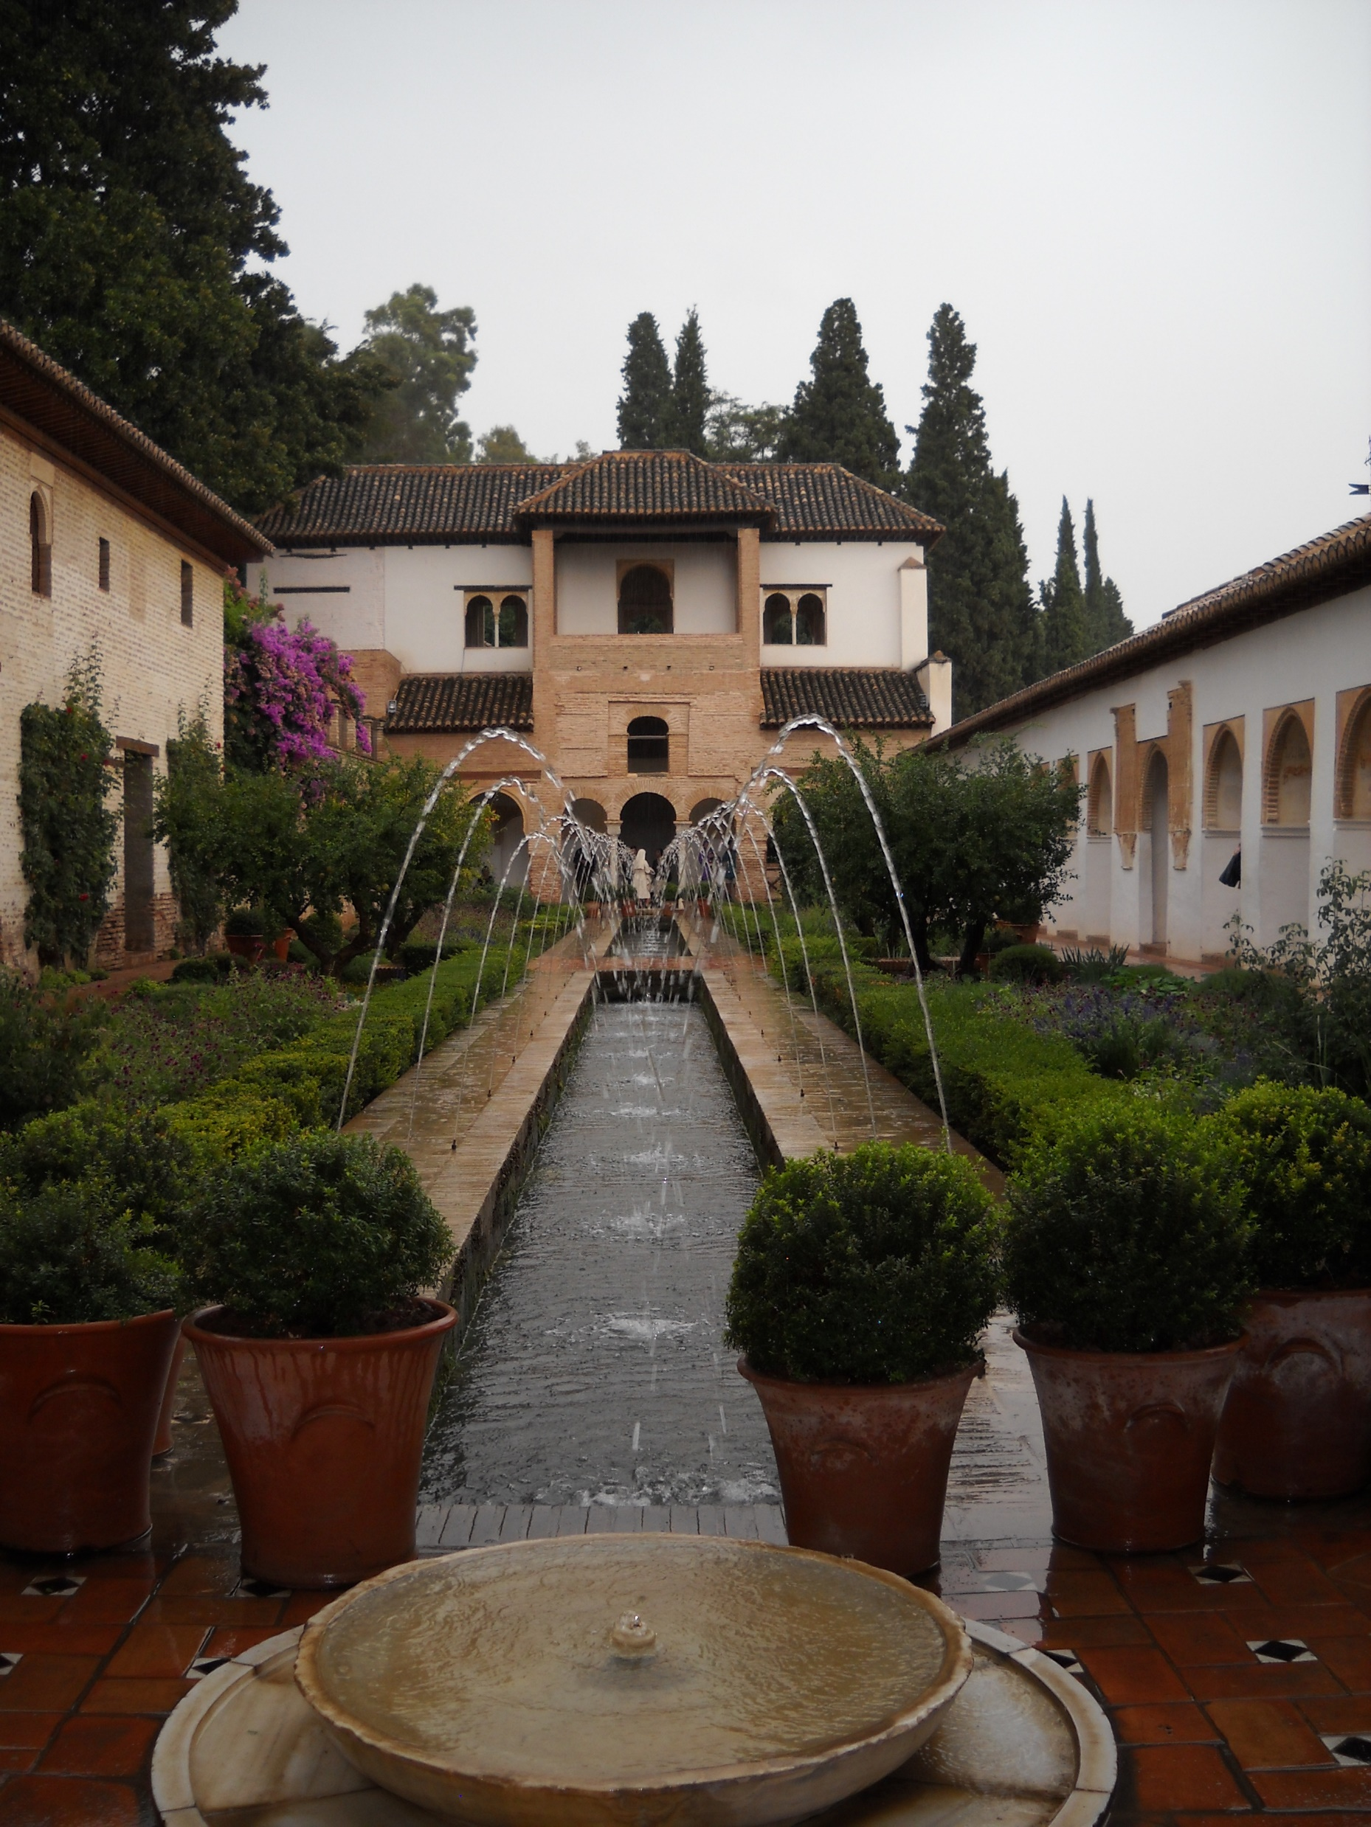
ribnjak

Slide 25
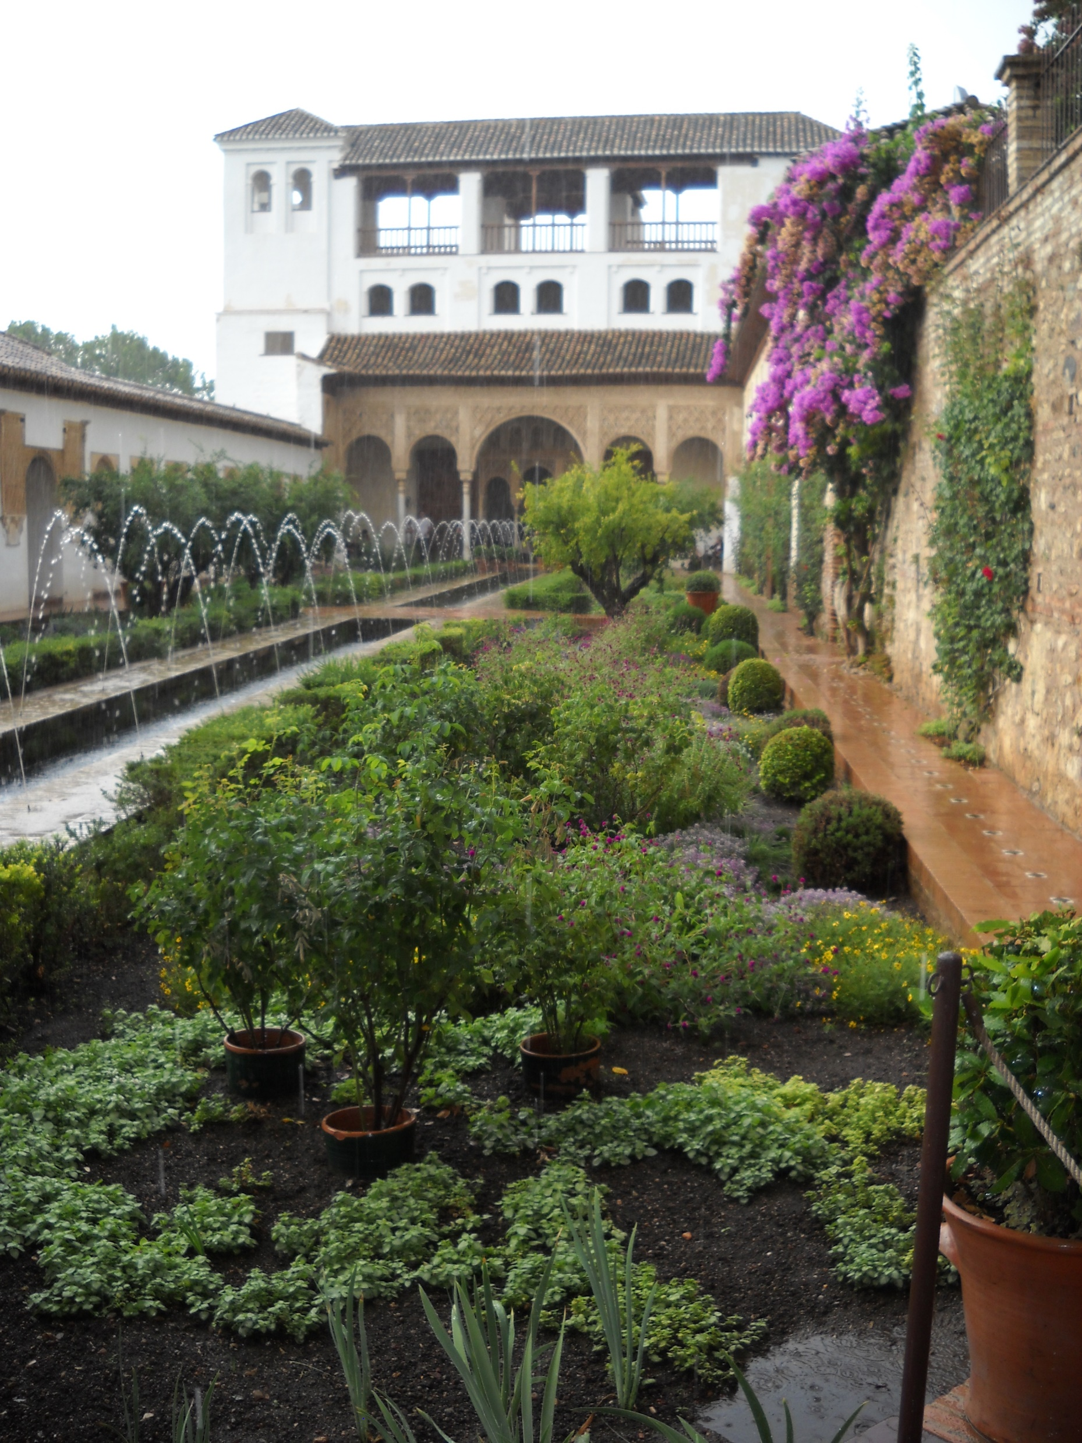

Slide 31
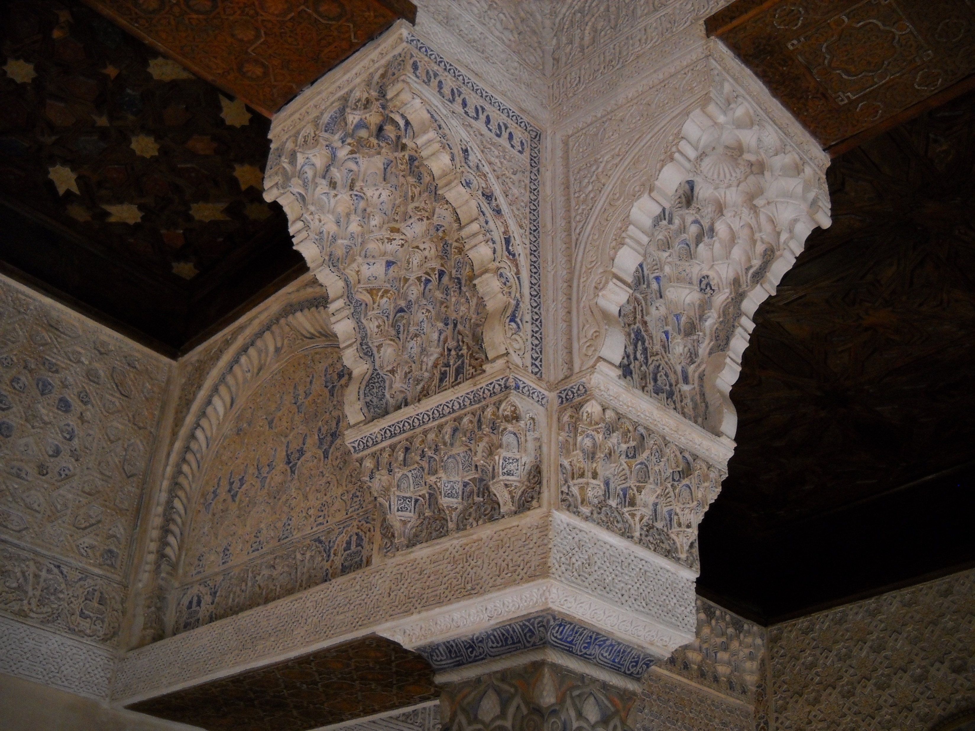

Slide 33
Pored male dzamije
koja je posle pretvorena
U kapelu za vladara

Slide 35
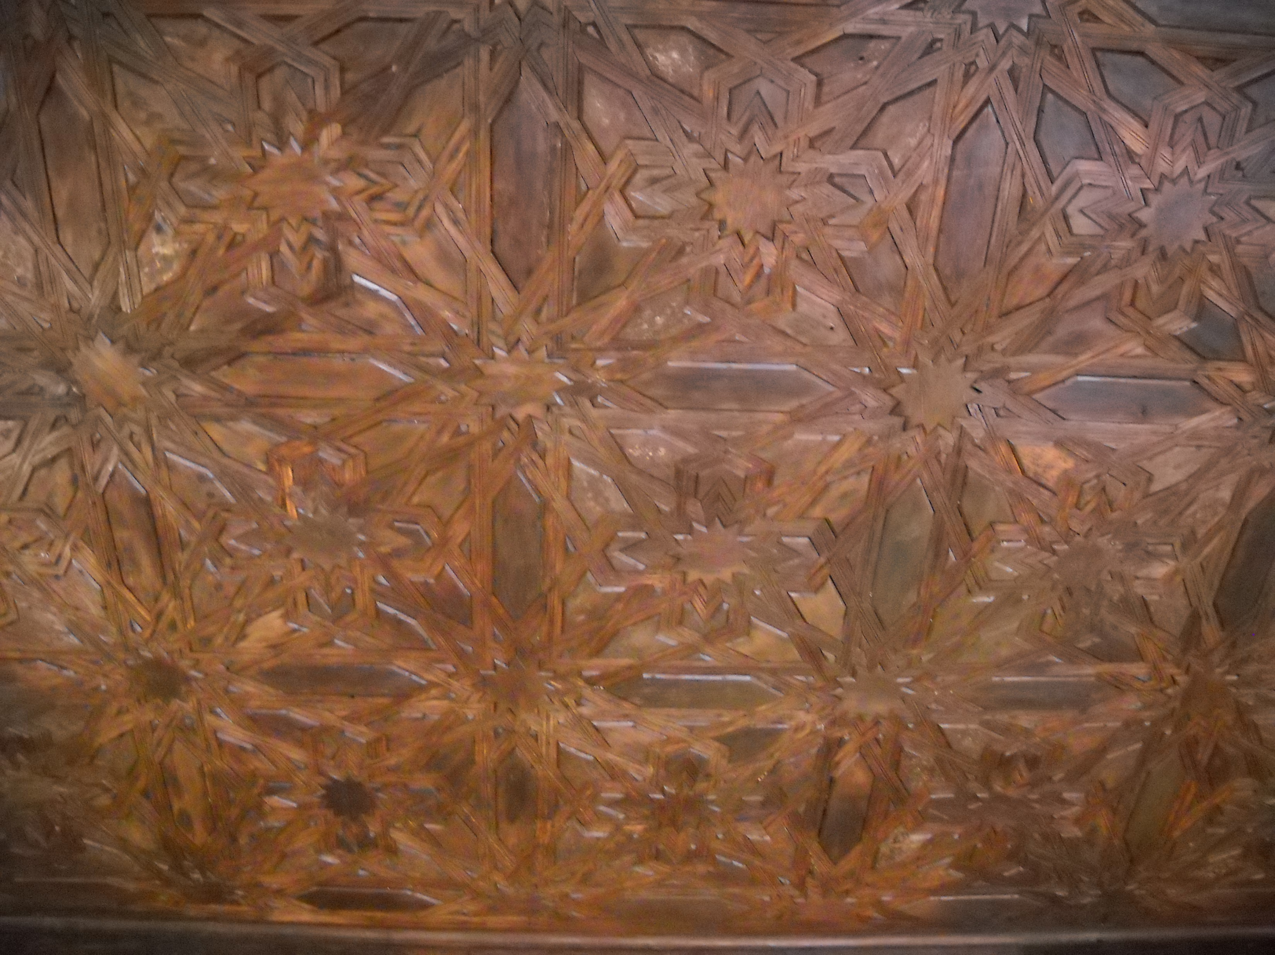

Slide 36
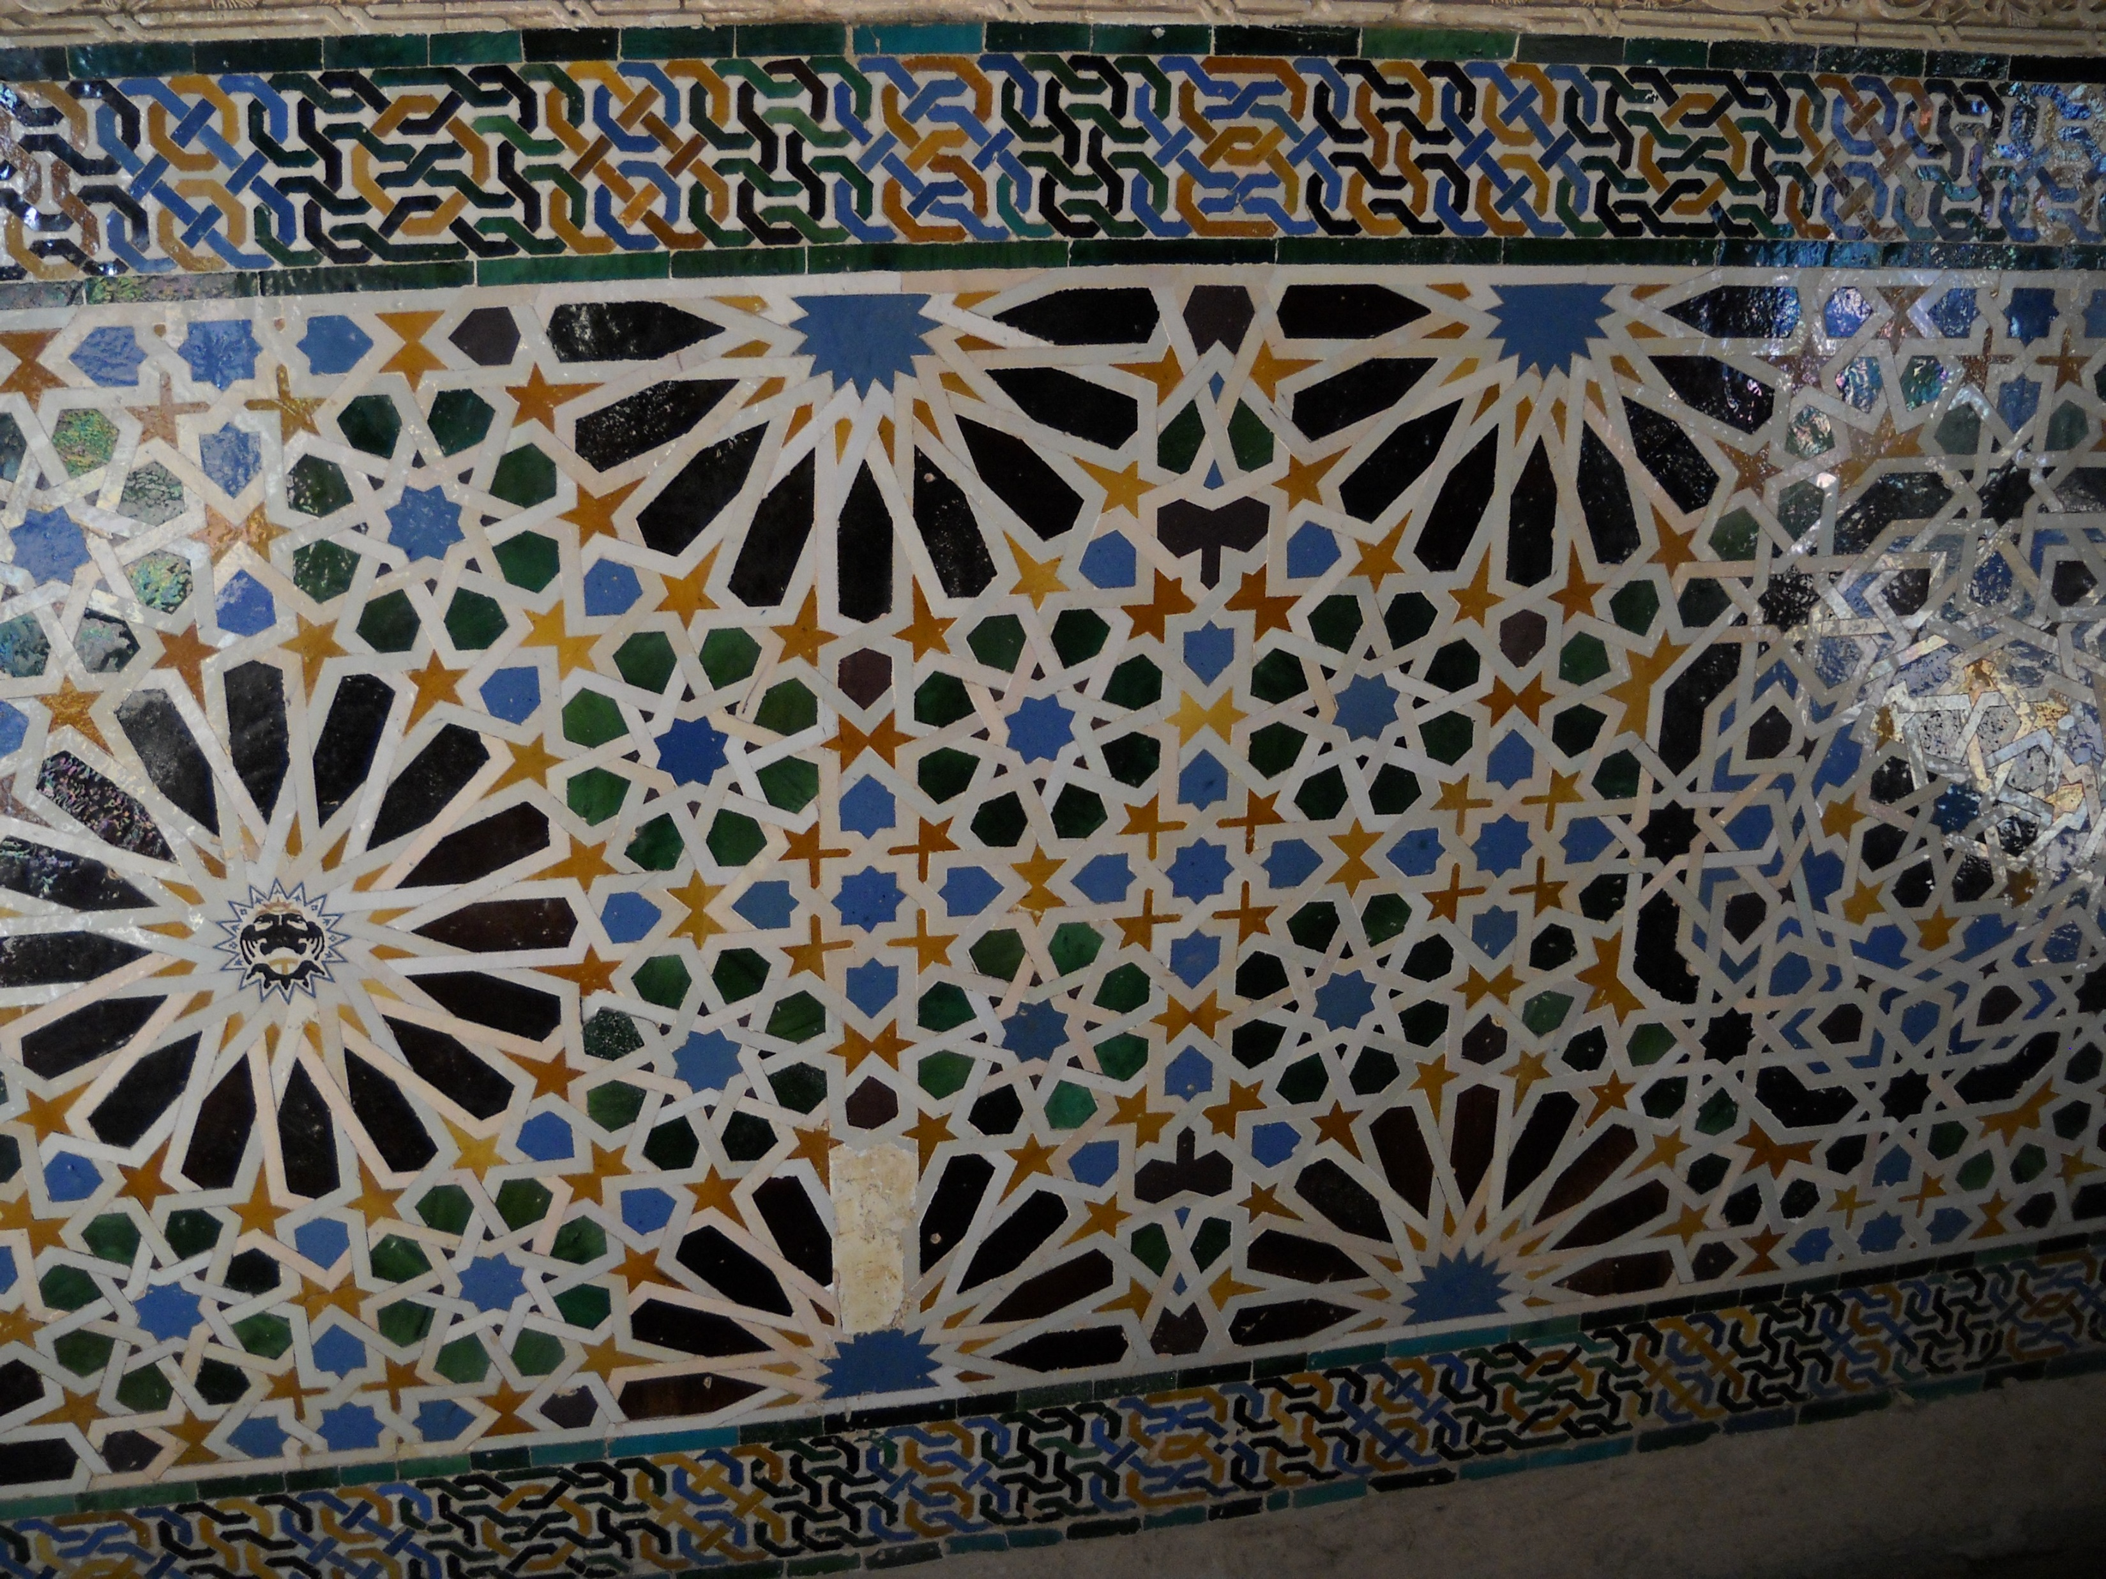

Slide 37
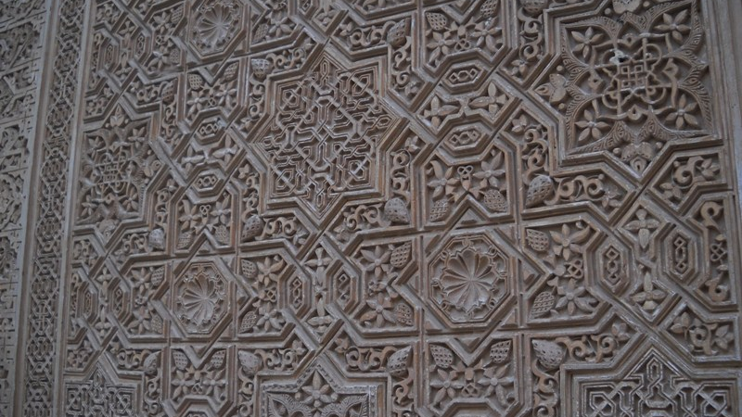

Slide 38
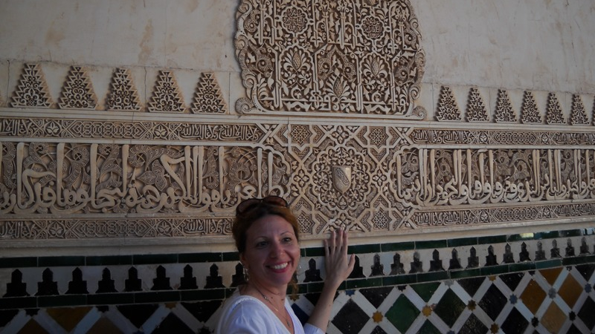

Slide 43
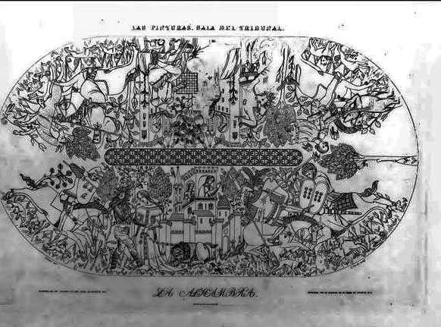

Slide 44
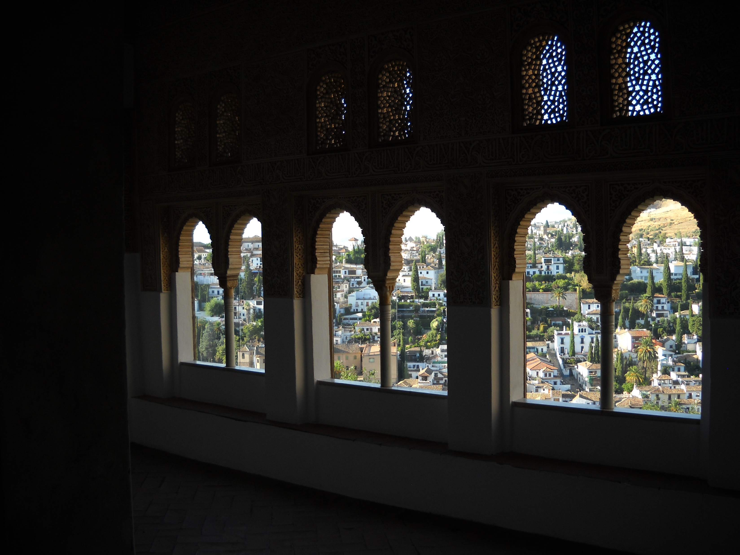

Slide 45
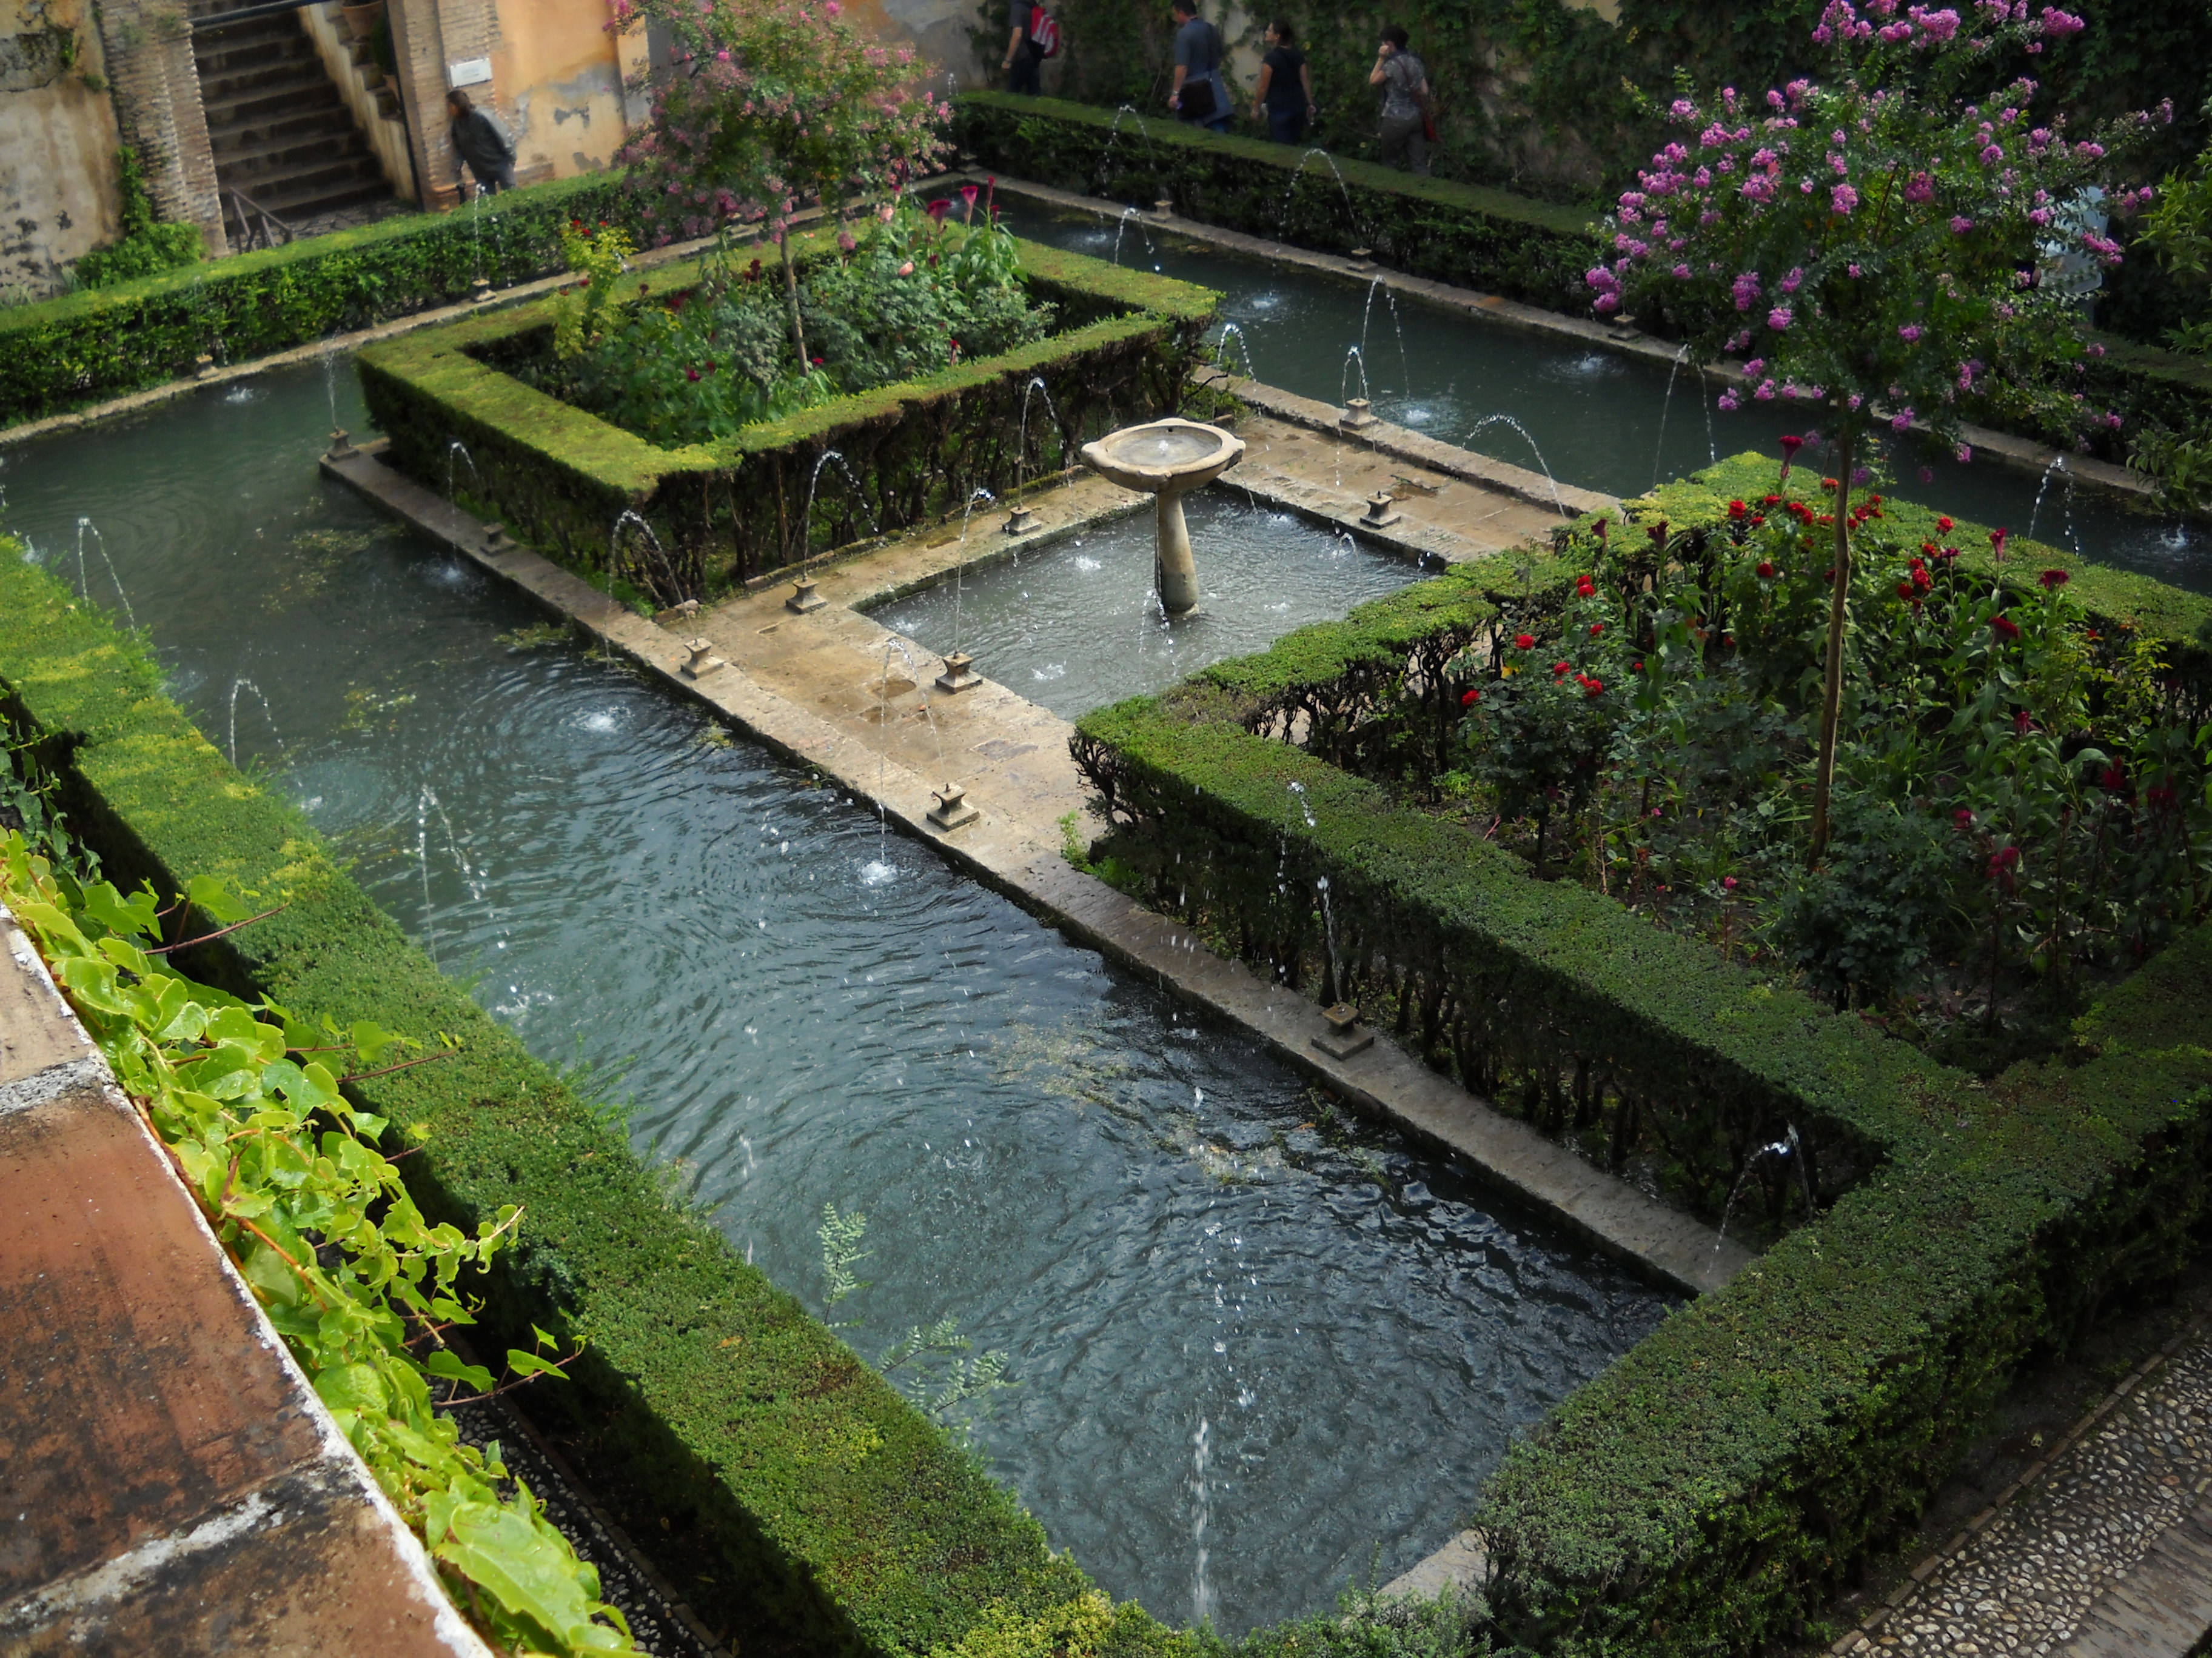

Slide 46
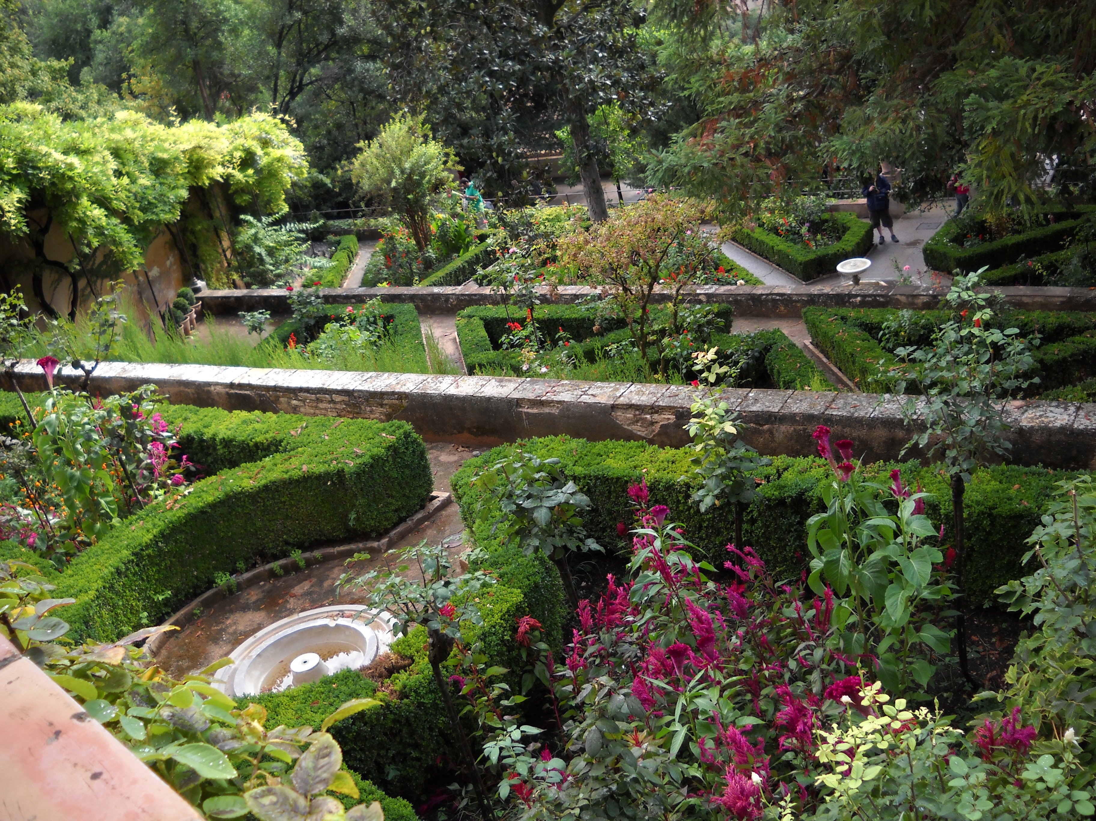

Slide 47
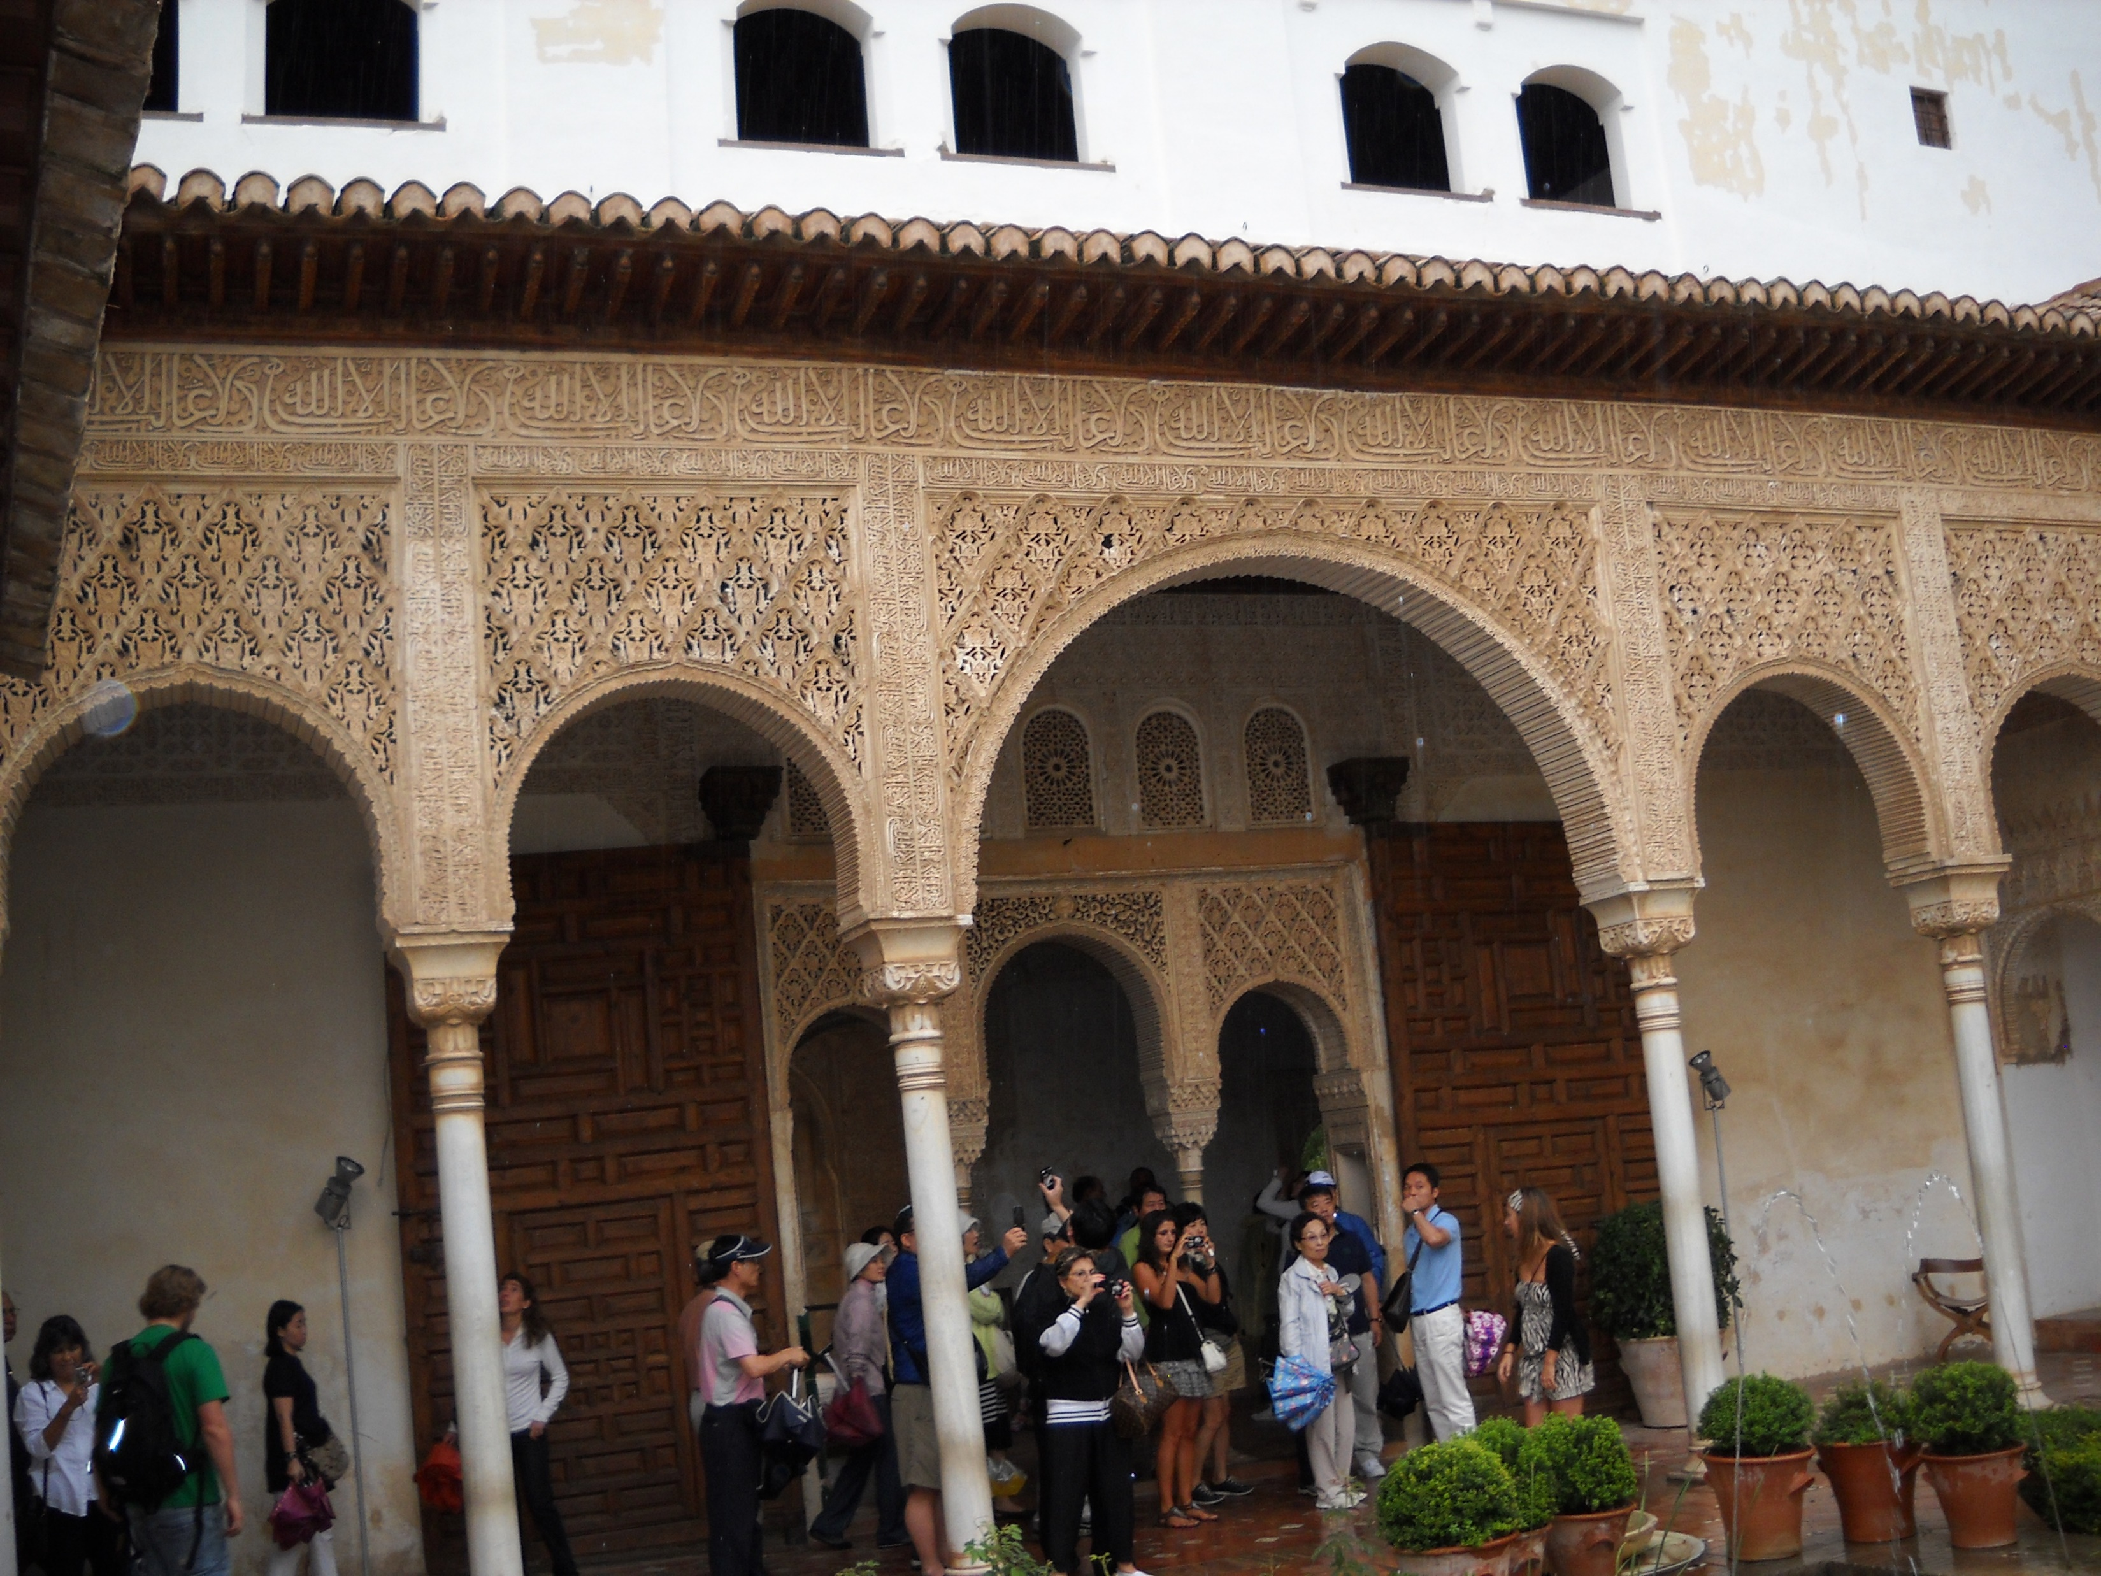

Slide 48
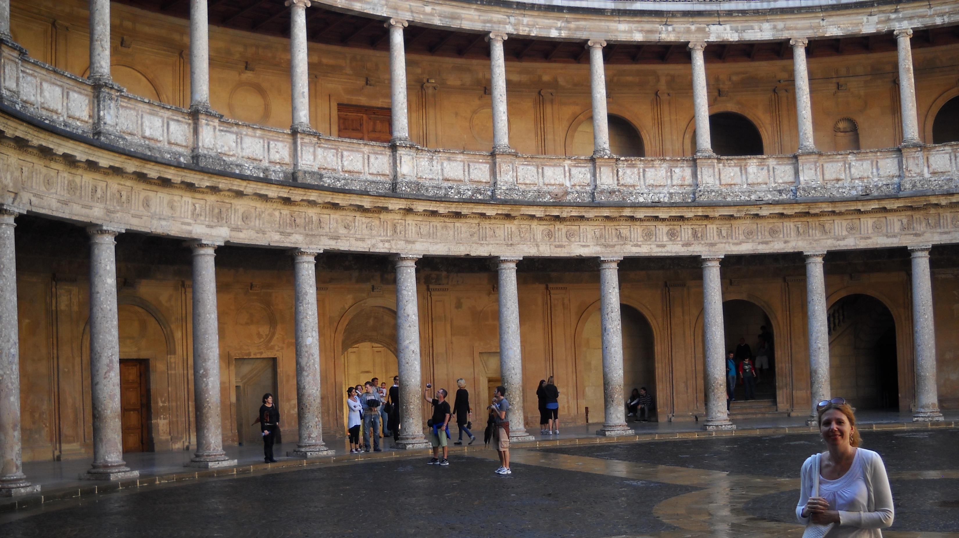

Slide 49
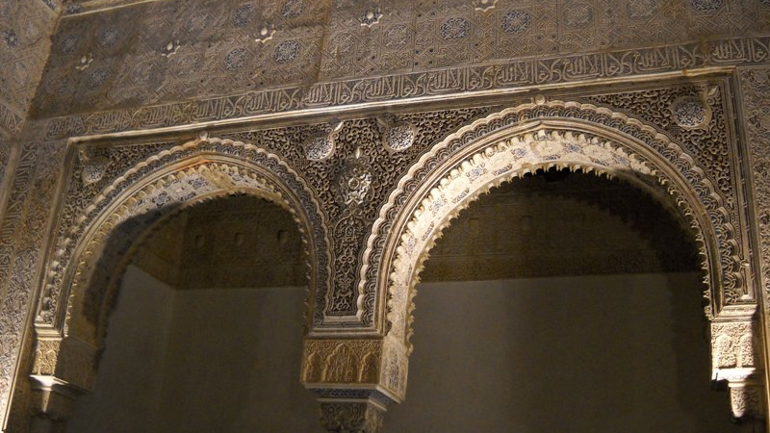

Slide 50
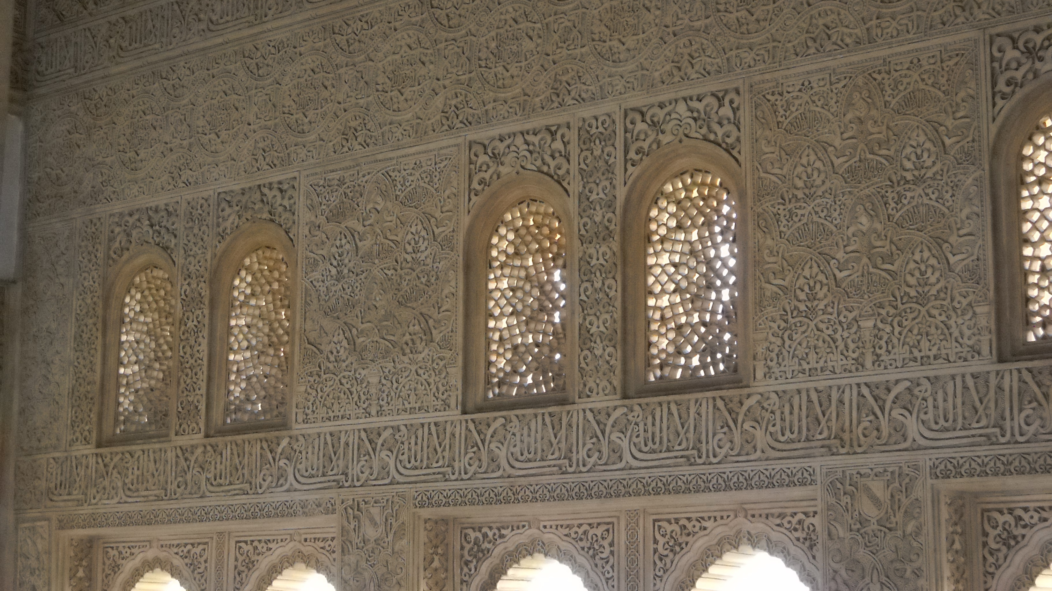

Slide 51
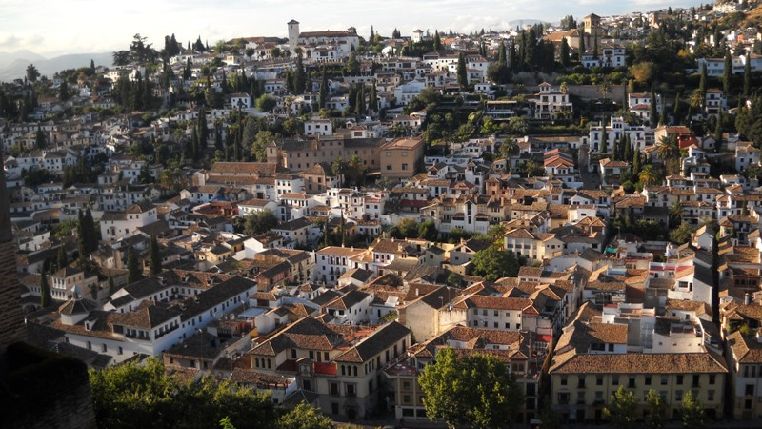

Slide 52
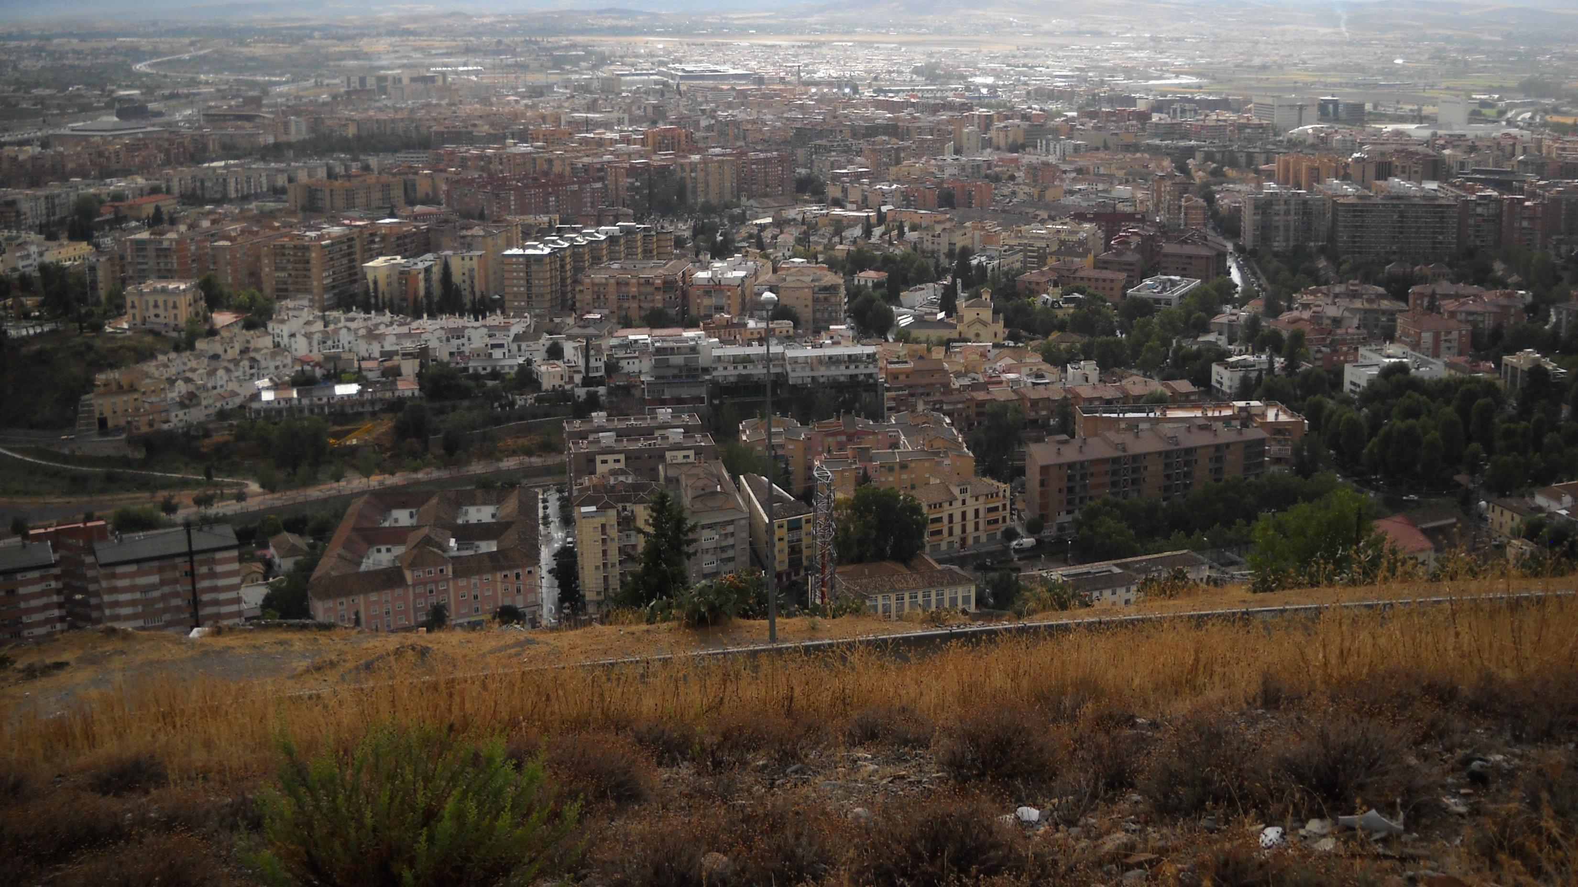

Slide 53
Kraj

